Slide 1

Південно-африканська
республіка
(ПАР)
Підготувала
Учениця 11-А класу
Кошина Анна

Slide 2
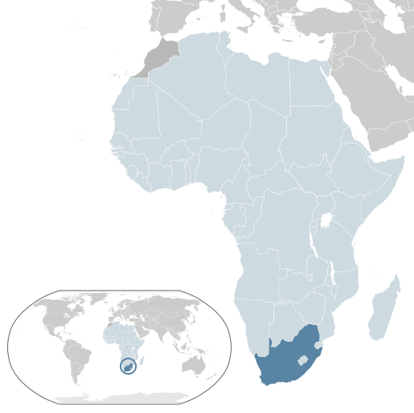
1910 р. – утворення британського домініону – Південно-Аф-риканський Союз (ПАС)
1948 р. – офіційне введення політики апартеїду расистським режимом
Апартеїд (“роздільне проживання”) – крайня форма расової дискримінації, що означає позбавлення певних груп населення в залежності від їх расової приналежності політичних, соціально-економічних і громадянських прав аж до територіальної ізоляції.
засудження ПАС світовим співтовариством;
санкції ООН.

Slide 3
з 1961 р. – ПАС ПАР (Південно-Африканська Республіка)
Ворогуючі політичні угрупування
місцевого населення
кун
Африканський націо-нальний конгрес (АНК)
Рух визволення (ІНКАТА)
кілька африканських народностей;
створений у 1912 р.;
лідер – Нельсон Мандела.
збереження самобутності зулуського народу.
1961 р. – АНК уторив збройне формування “Спис нації”
масові арешти;
засудження Н. Мандели до
довічного ув'язнення (1963).

Slide 4
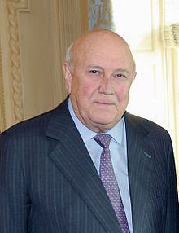
Правляча Націонаістична партія –
ініціатор проведення расистських законів:
дозвіл виселяти африканців з будь-якої місцевості країни;
заборона шлюбів чорних з білими;
заборона антирасистських організацій (в тому числі АНК);
створення бантустани для “чорного” й “кольорового” населення – ізольовані псевдодержави в державі з органами самоврядування.
У1981 р. в бантустанах, які займали 13% території країни, проживало 75% населення.
кун
1989 р. – прихід до влади Фредеріка де Клерка:
поступовий демонтаж системи апартеїду;
демократичні перетворення.
Ф. де Клерк

Slide 5
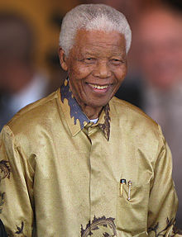
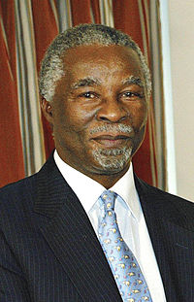
1991 р. – “Конвент за демократичну Південну Африку” у Йоганнесбурзі.
Націоналістична партія офіційно вибачилася перед народом своєї країни за політику апартеїду.
1991 р. – звільнення Нельсона Мандели.
Н. Мандела
квітень 1994 р. – перші вільні нерасові вибори у ПАР:
перемога Н. Мандели.
червень 1999 р. – перемога Табо Мбекі на президентських виборах (продовження курсу Н. Мандели)
Т. Мбекі

